Slide 1
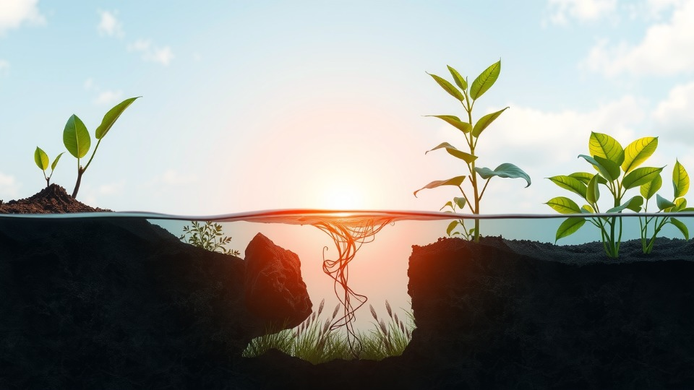

Среда обитания растений. Экологические факторы
Растения обитают в различных средах: наземных, водных, почвенных. На них влияют экологические факторы, такие как свет, температура, влажность, состав почвы и воздуха. Понимание этих факторов помогает изучать и сохранять растительный мир.

Slide 2

Определение среды обитания растений
Среда обитания растений — это совокупность условий, в которых они растут и развиваются. Она включает в себя климатические факторы, тип почвы, рельеф, освещённость и другие условия. Понимание среды обитания помогает определить потребности растений и разработать эффективные методы их выращивания и защиты.

Slide 3

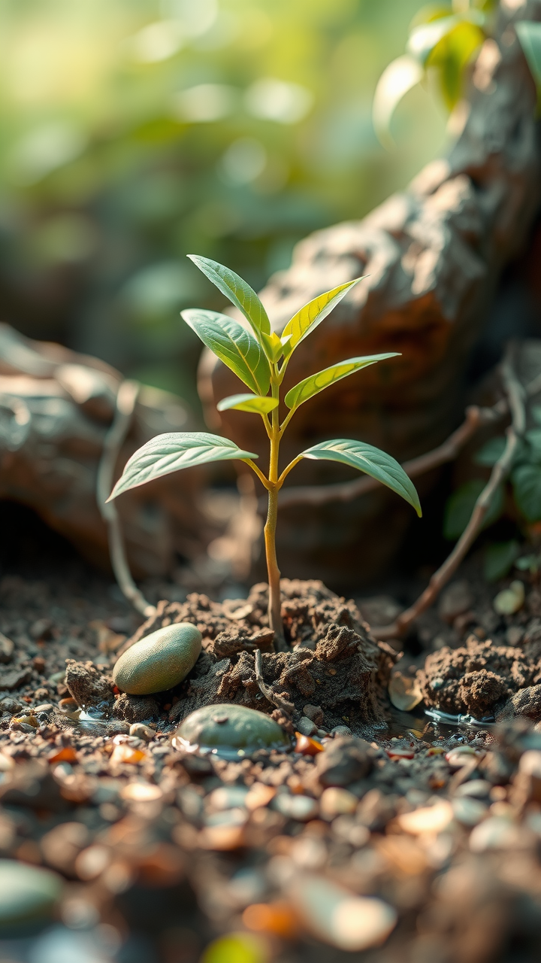
Основные компоненты среды обитания
Среда обитания растений включает в себя атмосферу, почву и водные ресурсы. Эти компоненты обеспечивают растения необходимыми условиями для роста и развития. Взаимодействие с окружающей средой определяет их адаптацию и выживаемость.

Slide 4
Свет как экологический фактор
Свет — один из ключевых экологических факторов, влияющих на жизнь растений. Интенсивность и качество света определяют процессы фотосинтеза, роста и развития растений. Различные виды растений имеют свои требования к освещённости, что важно учитывать при создании условий для их выращивания.

Slide 5
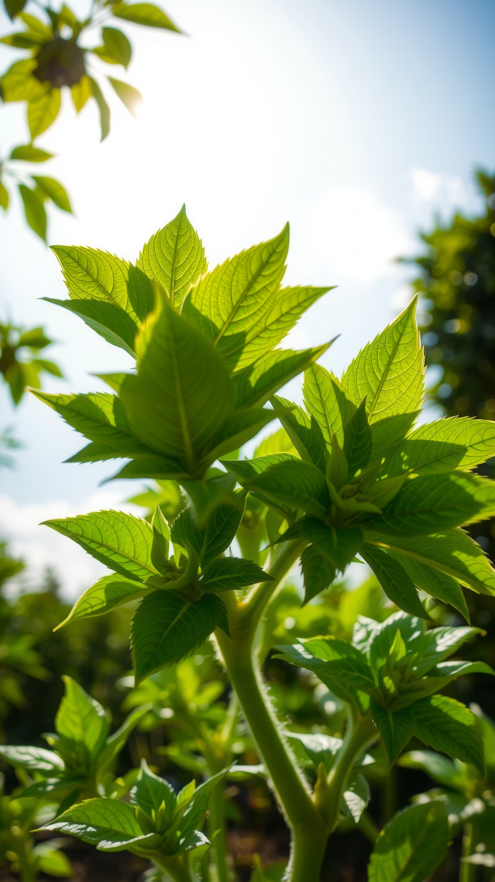

Температура и её влияние на растения
Температура играет ключевую роль в жизни растений, влияя на их рост, развитие и метаболизм. Высокие температуры могут привести к обезвоживанию и повреждению клеток, в то время как низкие температуры замедляют жизненные процессы и могут вызвать гибель растений. Оптимальный температурный режим способствует здоровому росту и процветанию растений.

Slide 6
Влажность почвы и воздуха
Влажность почвы и воздуха — ключевые факторы, влияющие на рост и развитие растений. Оптимальная влажность обеспечивает нормальное функционирование клеток и обмен веществ. Избыток или недостаток влаги могут привести к гибели растений.

Slide 7
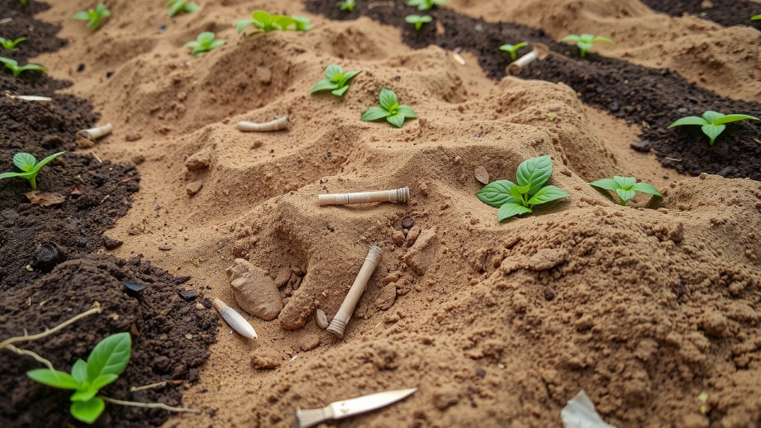
Почва и её роль в жизни растений
Почва — это сложная система, которая обеспечивает растения питательными веществами и водой. Она играет ключевую роль в росте и развитии растений, влияя на их здоровье и урожайность. Качество почвы определяет, какие растения смогут выжить в данной среде.

Slide 8
Влияние антропогенных факторов
Антропогенные факторы — это воздействие человека на окружающую среду. Они могут быть как положительными, так и отрицательными. Негативное влияние проявляется в загрязнении воздуха, воды и почвы, вырубке лесов, что нарушает естественные экосистемы и угрожает биоразнообразию. Положительные факторы включают создание заповедников, внедрение экологически чистых технологий, что способствует сохранению природных ресурсов и поддержанию экологического баланса.

Slide 9
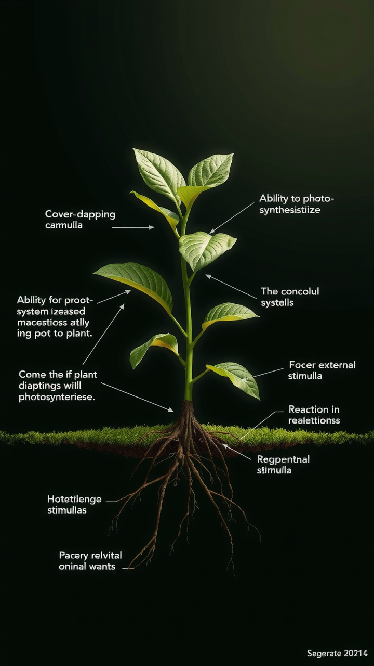
Адаптация растений к среде обитания
Растения адаптируются к среде обитания через морфологические, физиологические и поведенческие изменения. Адаптация включает в себя развитие корневой системы, способность к фотосинтезу и реакции на внешние стимулы. Эти механизмы позволяют растениям выживать и успешно размножаться в различных условиях.

Slide 10
Взаимосвязь растений с другими организмами
Растения взаимодействуют с другими организмами, образуя сложные экосистемы. Они могут быть как продуцентами, производящими органическое вещество, так и участниками пищевых цепей. Взаимосвязи растений с животными, грибами и микроорганизмами играют ключевую роль в поддержании биоразнообразия и устойчивости экосистем.

Slide 11
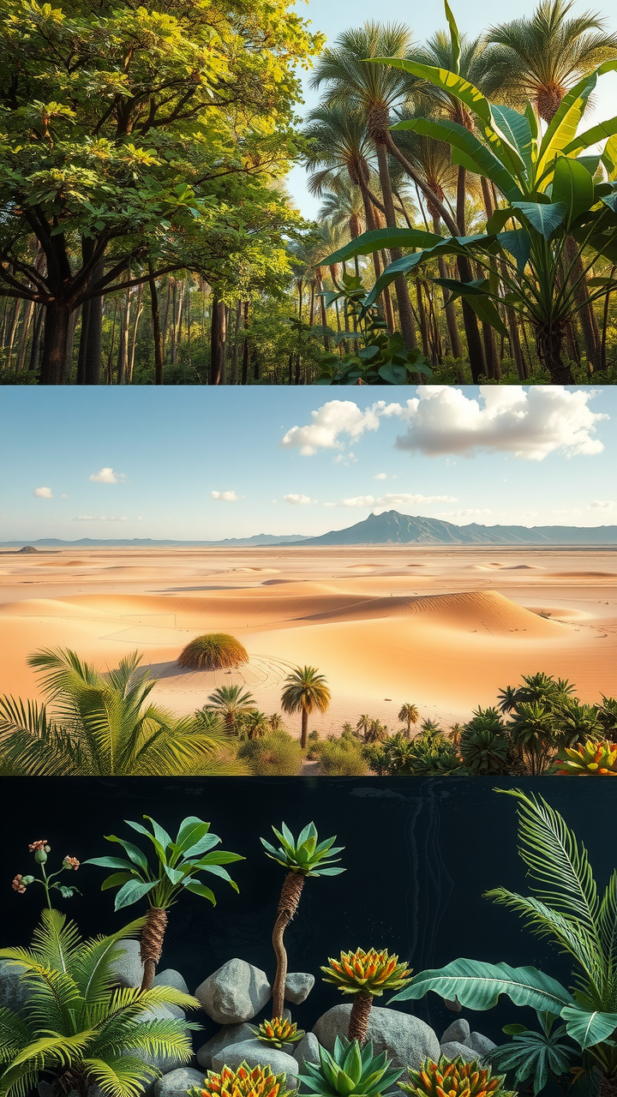
Примеры различных сред обитания растений
Лесные массивы — среда обитания множества растений, где они находят укрытие и получают достаточно света для фотосинтеза. Пустыни — экстремальная среда с ограниченным количеством воды и высокими температурами, где растения адаптированы к засухе. Водные экосистемы, такие как озёра и реки, предоставляют растениям доступ к влаге и питательным веществам, но требуют устойчивости к погружению и изменениям уровня воды.

Slide 12
Редкие и экзотические среды обитания
Редкие и экзотические среды обитания — это уникальные экосистемы, которые отличаются особыми климатическими условиями и биологическим разнообразием. Они включают в себя тропические леса, высокогорные плато, мангровые заросли и коралловые рифы. Эти среды играют ключевую роль в сохранении редких видов растений и животных.

Slide 13
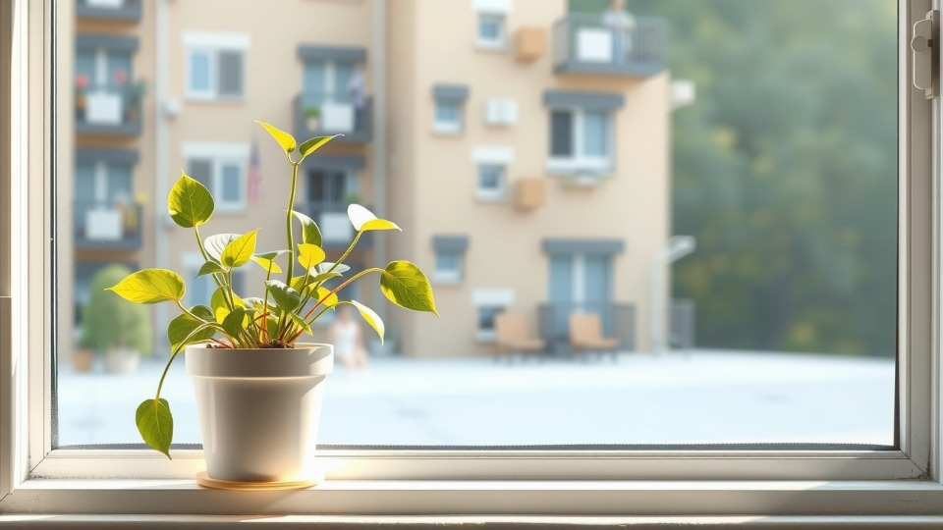

Влияние экологических факторов на рост и развитие
Экологические факторы, такие как свет, вода и питательные вещества, оказывают значительное влияние на рост и развитие растений. Оптимальные условия среды способствуют активному росту, в то время как недостаток или избыток факторов могут замедлить или нарушить развитие. Понимание этих взаимосвязей помогает оптимизировать условия выращивания растений.

Slide 14

Защита растений от неблагоприятных факторов
Растения сталкиваются с различными неблагоприятными факторами, такими как засуха, холод, болезни и вредители. Для защиты от этих факторов растения развивают адаптационные механизмы, включая изменение физиологических процессов и морфологические адаптации. Человек также играет важную роль в защите растений, применяя агротехнические приёмы и биологические методы борьбы.

Slide 15
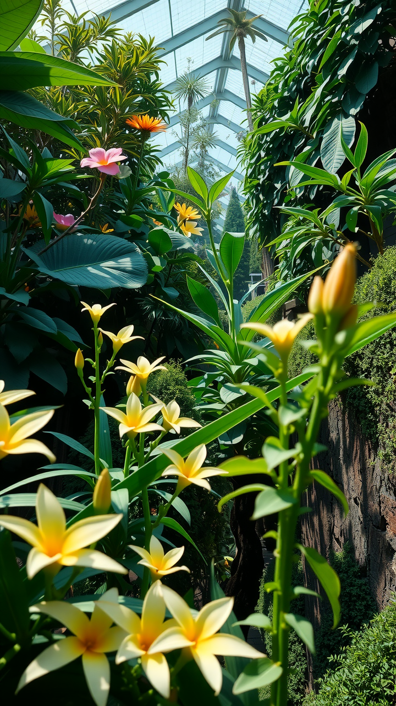
Перспективы изучения среды обитания растений
Изучение среды обитания растений открывает перспективы для понимания их потребностей и адаптации. Это позволяет разрабатывать эффективные стратегии охраны и восстановления экосистем. Глубокий анализ среды способствует выявлению ключевых факторов, влияющих на рост и развитие растений.

